Slide 1
Государственное учреждение образования
«Гимназия №2 г. Солигорска»
Людмила Антоновна Ларчик
учитель истории и обществоведения
высшей квалификационной категории
Урок истории Древнего мира 5 класс
Тема урока : «Завоевание Римом Средиземноморья»

Slide 2
Домашнее задание:
§ 20,
письменно выполнить задание 2 стр.87 учебника.

Slide 3
Повторим пройденное!
1. Что стало причиной многочисленных войн Рима с племенами Апеннинского полуострова?
2. Какие территории удалось покорить римлянам?
3. Чем закончилось противостояние римлян и галлов?
4. Известно, что Пирр был родственником Александра Македонского и восхищался его подвигами. Почему великий полководец не пришел ему на помощь?
5. Что, на ваш взгляд, стало главной причиной побед римлян над племенами Италии?
6. Как отнеслись римляне к покоренным племенам и городам?
7. Объясните значение выражений: “пиррова победа”, “гуси спасли Рим”.

Slide 4
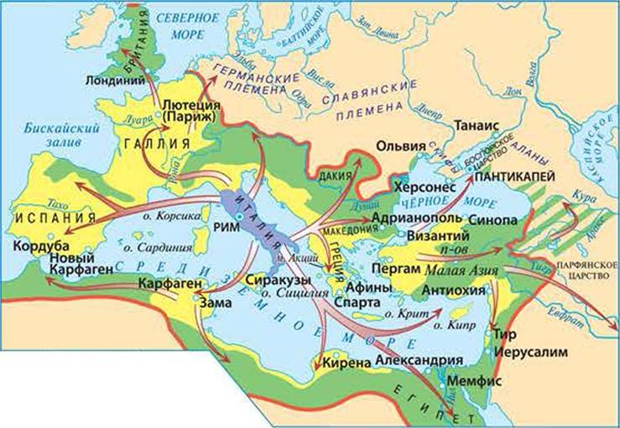
Завоевание Римом Средиземноморья

Slide 5
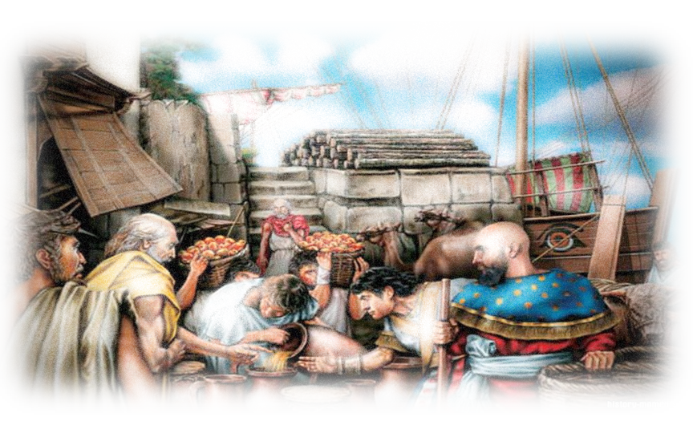
Вспомните!
1. Чем прославились финикийцы?
2. Покажите на карте где находилась и как называлась их крупнейшая колония?

Slide 6
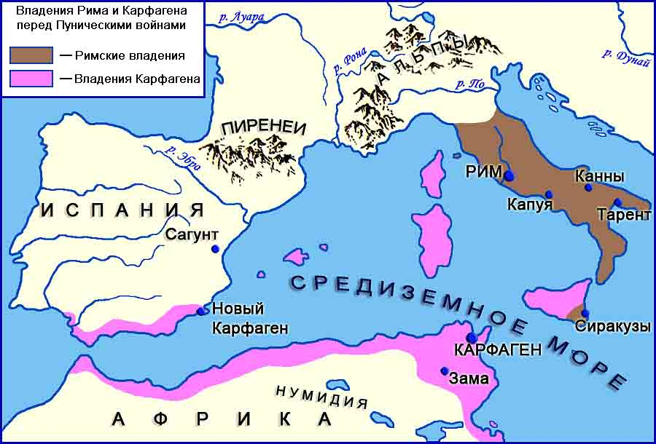

Slide 7
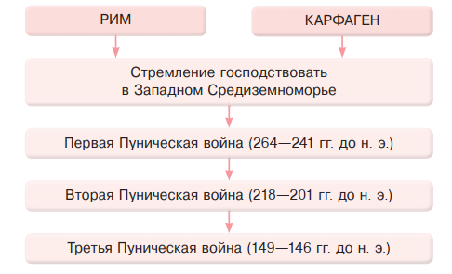
Рассмотрите схему на стр.84 учебника:
какую информацию она нам даёт?

Slide 8
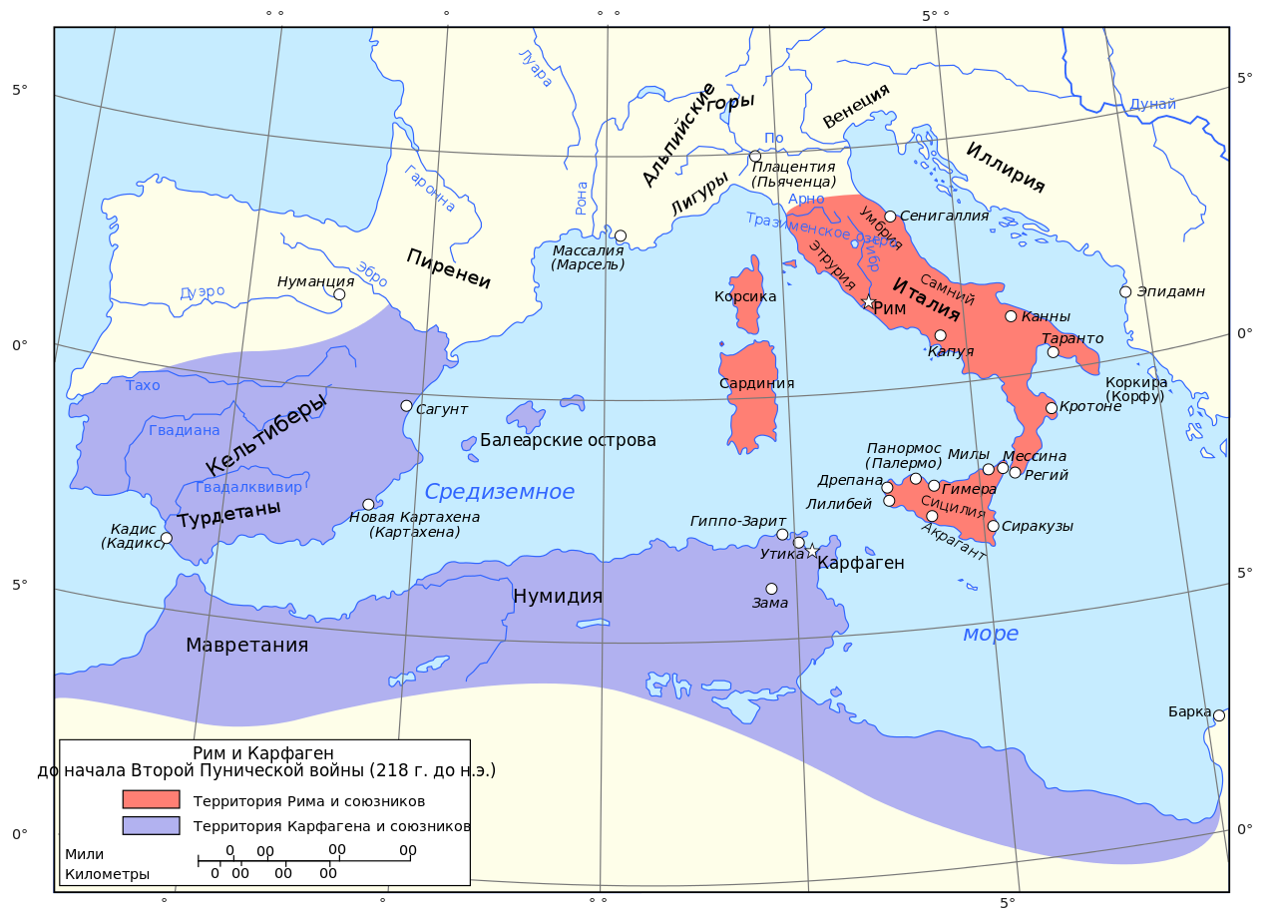
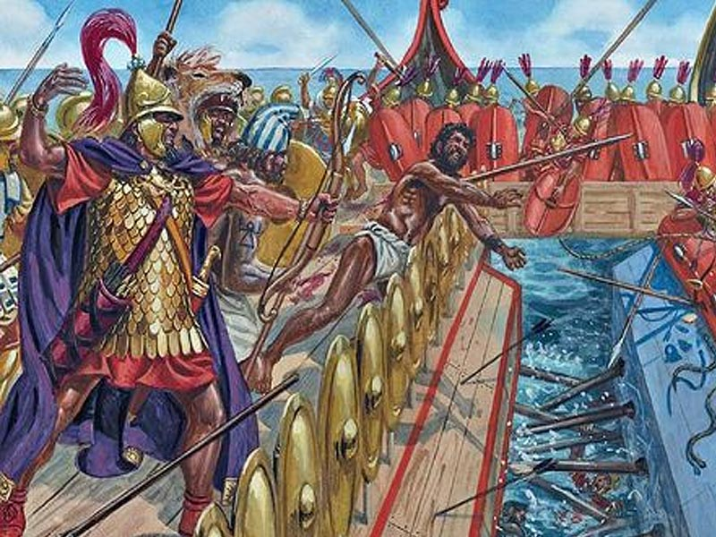
Первая пуническая война 264-241гг. до н.э.
Кто победил и почему?
Закончилась победой римлян.
Карфагеняне отдали Риму Сицилию и выплатили большую дань - 84 тонны серебра.
Позже Рим захватил острова Сардинию и Корсику.

Slide 9
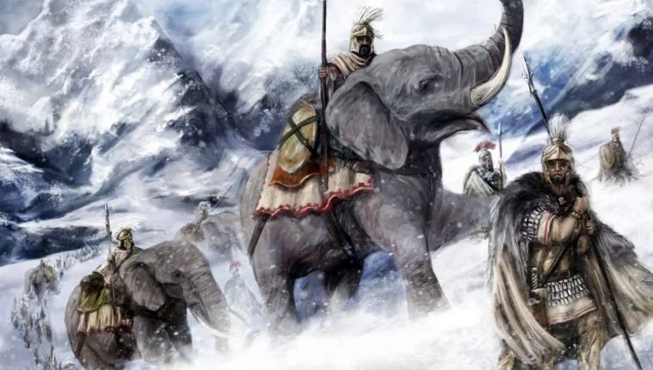
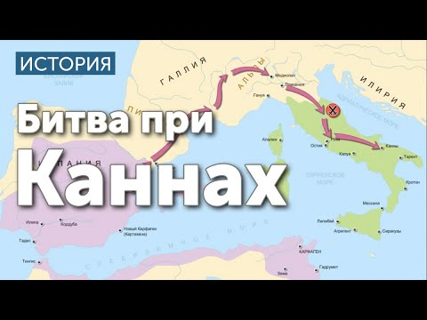
Вторая пуническая война 218-201гг. до н.э.
Что помешало Ганнибалу одержать победу в войне?

Slide 10
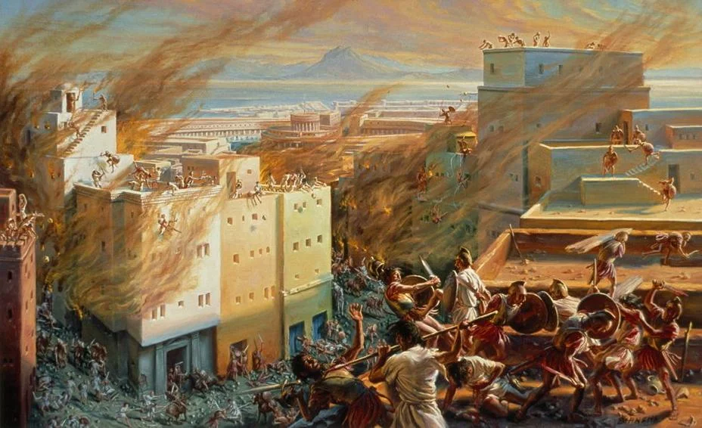
Третья пуническая война 149-146гг. до н.э.
Почему римляне уничтожили Карфаген?

Slide 11
ПОДВЕДЕМ ИТОГИ
Войны между Римом и Карфагеном шли за господство в Западном Средиземноморье.
Войны были длительными и отличались исключительной жестокостью.
Решающие сражения произошли при Каннах и Заме.
Римляне также вели войны с другими народами Средиземноморья.
146г. до н.э. -завоеваны Македония и Греция;
Конец II—I вв. до н. э. Малая Азия, Сирия и Египет.
В итоге Рим подчинил все Средиземноморье.

